Slide 1
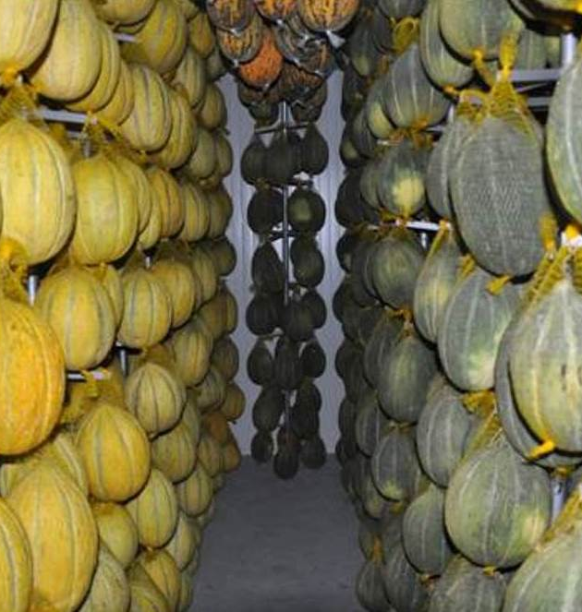
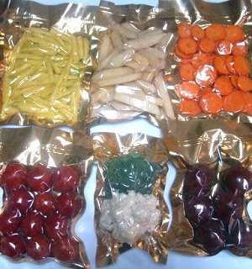
Хранение бахчевых культур и сублимационная сушка фруктов и овощей
Объем фруктов и овощей, произведенных в Узбекистане за 2020 год, превысил 21,9 миллионов тонн. Хотя часть этих продуктов потребляется и экспортируется в свежем виде, огромное количество остается без дальнейшей переработки. Таким образом, проект может удовлетворить растущий спрос со стороны предприятий переработки и пищевой промышленности.
$1,0 млн.
$ 0,7 млн.
1200 тонн
Сырдарьинская область,
Баявутский район
ВНД: 36.2%
ЧПС: $2.3 млн
Экспорт: 100%
44 месяцев
Доступно
ООО "BOYOVUT TOMORQA SERVIS O'N IKKI"
+99894 419 01 67

